Slide 1



Đại học Xây dựng Hà nội
BM CNPM – Khoa CNTT
Bài 10
Namespace và xử lý ngoại lệ
National University of Civil Engineering

Slide 2

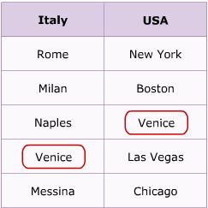
Giới thiệu Namespace
SE - FIT
Một namespace là một thành phần của chương trình C# nó giúp cho việc quản lý các class, interface và structures. Namespace tránh tình trạng các tên trùng lặp giữ các class , interface,structures trong C#. Bạn có thể tạo nhiều namespace trong một namespace.

Slide 3
Đặc điểm của Namespace
SE - FIT
Nó cung cấp một cấu trúc thứ bậc mà giúp cho việc chỉ định mối liên kết cho việc nhóm của các class.
Nó cho phép thêm nhiều hơn các class,structure, enumeration, delegate và interface trong mỗi namespace được khai báo.
Nó bao gồm các class mà có tên duy nhất trong mỗi namespace.
Nó cho phép sử dụng nhiều class với cùng tên bằng cách tạo chúng với các namespace khác nhau.
Nó tạo nên hệ thống các mà các thành phần có thể tách rời nhau.

Slide 4
Một số Namespace trong hệ thống
SE - FIT
.NET Framework bao gồm rất nhiều namespace được tạo dựng sẵn và được phân cấp theo từng mục đích. Các namespace này được coi như là namespace hệ thống.
System.Collections
System.Data
System.Diagnostics
System.IO
System.Net
System.Web

Slide 5
Cách sử dụng Namespace
SE - FIT
Có 2 phương pháp sử dụng namespace
Class 1
using System;
…
Console.Read();
Console.Write();
Class 2
System.Console.Read();
…
System.Console.Write();
Lập hình hiệu quả
Lập hình không hiệu quả

Slide 6
Tạo Namespace 1-2
SE - FIT
C# cho phép bạn tạo các namespace với các tên thích hợp để quản lý các structures, class, interface, delegate, và các enumerations.
Cú pháp:
namespace <NamespaceName>
{
//Khai báo các thành phần
}

Slide 7
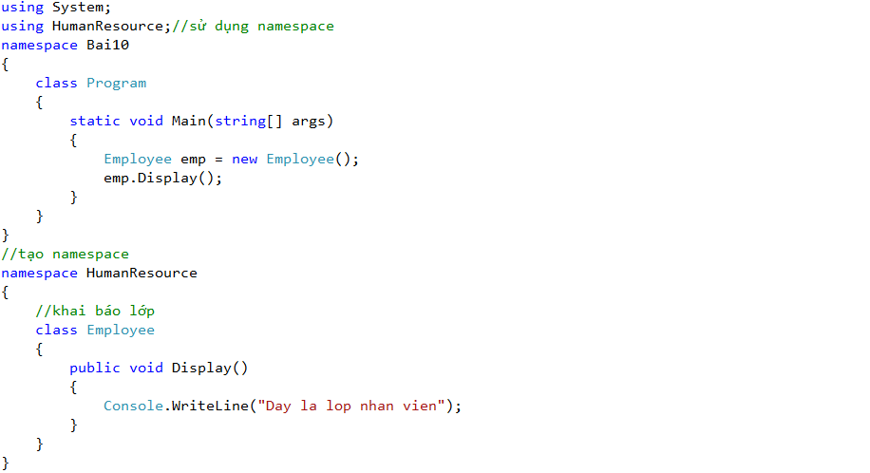
Tạo Namespace 2-2
SE - FIT
Ví dụ

Slide 8
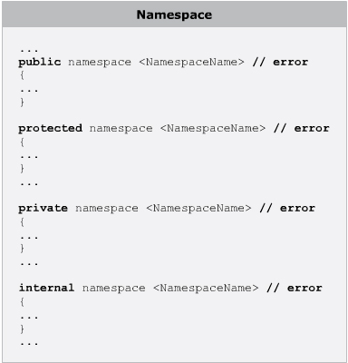
Phạm vi truy xuất của Namespace
SE - FIT
Namespace luôn có phạm vi truy xuất là public bạn không thể áp dụng các từ private, protected, public, internal cho namespace, do vậy namespace có phạm vi truy xuất không hạn chế.

Slide 9
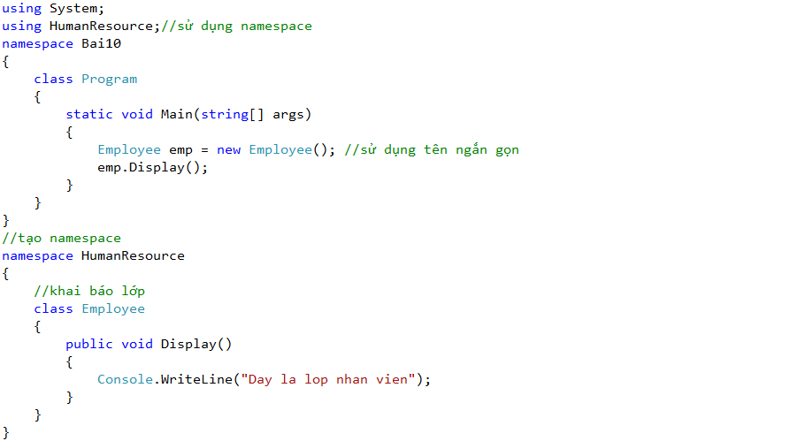
Sử dụng tên ngắn gọn
SE - FIT
Ví dụ
Để truy xuất đến 1 lớp trong 1 namespace khác, bạn chỉ cần chỉ ra tên lớp mà không cần có tên namespace đằng trước, tuy nhiên để thực hiện điều đó bạn cần sử dụng từ khóa using+ tên namespae ở đầu tệp tin.
Đây là một cách sử dụng tên ngắn gọn.

Slide 10
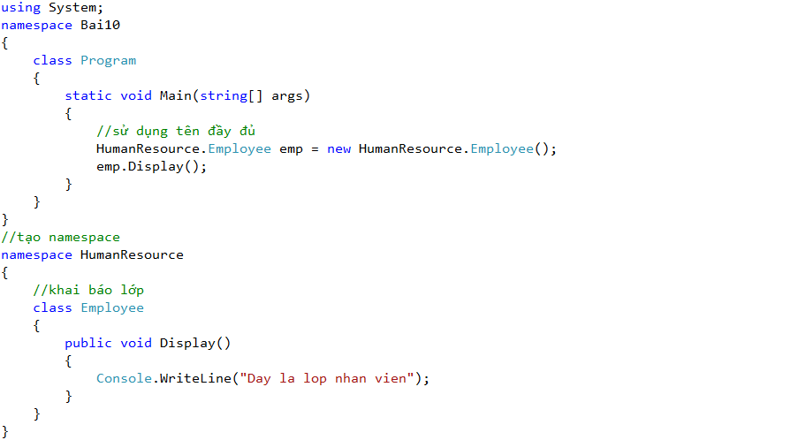
Sử dụng tên đầy đủ
SE - FIT
Ví dụ
Đây là một khai báo đầy đủ khi truy xuất vào một class nằm trong một namespace khác.

Slide 11
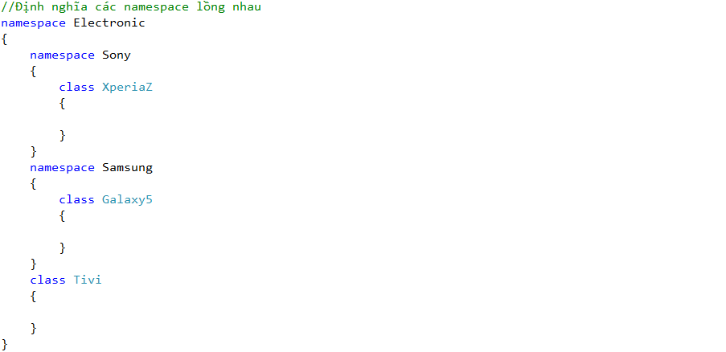
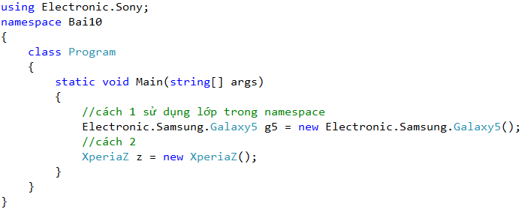
Namespace lồng nhau
SE - FIT
Ví dụ
C# cho phép bạn tạo ra sự phân cấp của namespace bằng việc tạo các namespace lồng nhau.

Slide 12
Đặt bí danh cho namespace 1-2
SE - FIT
Các alias là các tên tạm thời được coi như thực thể.
Các alias được dùng khi có nhiều namespace lồng nhau được khai báo và bạn cần thiết dùng alias để làm ngắn gọn việc truy xuất tới các class và dễ dàng duy trì.
Cú pháp
using <aliasName>=<namespaceName>;

Slide 13
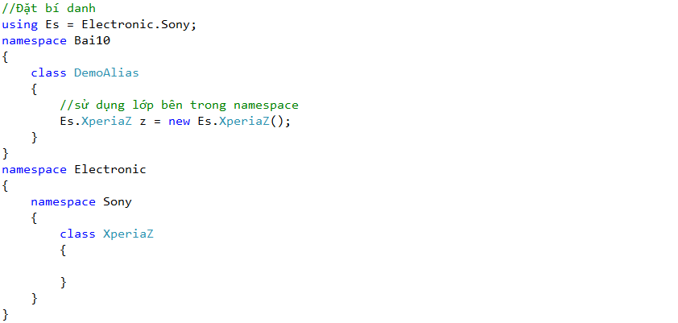
Đặt bí danh cho namespace 2-2
SE - FIT
Ví dụ

Slide 14

Xử lý ngoại lệ (Exception)
SE - FIT
Các exceptions là các lỗi run-time mà phá vỡ việc thực thi của một chương trình. Trong C# bạn có thể điều khiển sự thực thi này bằng cách sử dụng cấu trúc try...catch hoặc try...catch... finally. C# cho phép bạn định nghĩa các exceptions và cho phép bạn sửa đổi cách xử lý của các lỗi này.

Slide 15
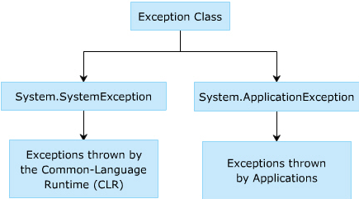
Các ngoại lệ trong C#
SE - FIT

Slide 16
Lớp Exception
SE - FIT
Class Exception bao gồm các phương thức public và protected có thể được kế thừa bởi các class exception khác. Thêm vào đó System. Exceptions chứa đựng các thuộc tính thuộc về tất cả các exceptions.
Message: Hiển thị một thông báo chỉ ra lý do cho exception.
Source: Cung cấp tên cho ứng dụng hoặc đối tượng trong trường hợp xảy ra exceptions.
TackTrace: Cung cấp chi tiết exception trên stack lúc exception được ném ra.
InnerException: trả về một trường hợp của exception hiện tại.

Slide 17
Một số lớp ngoại lệ
SE - FIT
Namespace System bao gồm các class exception khác nhau mà C# cung cấp. Các class Exception thường hay dùng là:
Tên lớp | Tên lớp
System.ArithmeticException | System.ArrayTypeMismatchException
System.DivideByZeroException | System.InvalidCastException
System.IndexOutOfRangeException | System.ArgumentNullException
System.NullReferenceException

Slide 18
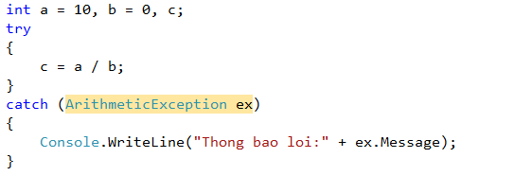
Điều khiển ngoại lệ
SE - FIT
Để điều khiển ngoại lệ C# sử dụng khối try…catch
Cú pháp
try
{
//các lệnh có thể gây ra lỗi lúc chạy
}catch(<loại_ngoại_lệ> biến)
{
//các lệnh điều khiển khi xảy ra lỗi
}
Ví dụ

Slide 19
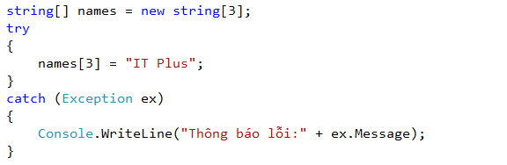
Khối catch tổng quát
SE - FIT
Trong trường hợp bạn không biết rõ loại ngoại lệ nào có thể xảy ra bạn có thể sử dụng lớp Exception trong khối catch để nhận bắt bất kỳ ngoại lệ nào.
Ví dụ

Slide 20
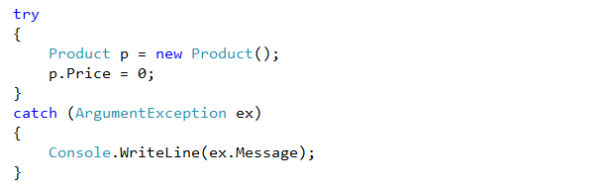
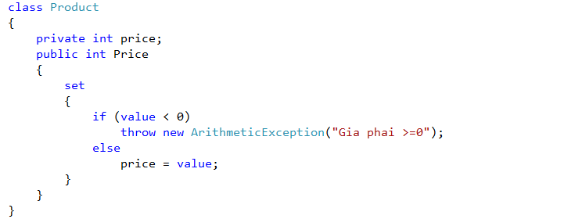
Từ khóa “throw”
SE - FIT
Từ khóa “throw” dùng để tung ra một ngoại lệ, nó nhận thể hiện của lớp ngoại lệ như là 1 tham số, trong trường hợp lớp ngoại lệ tung ra không đúng, trình biên dịch sẽ báo lỗi.
Ví dụ

Slide 21
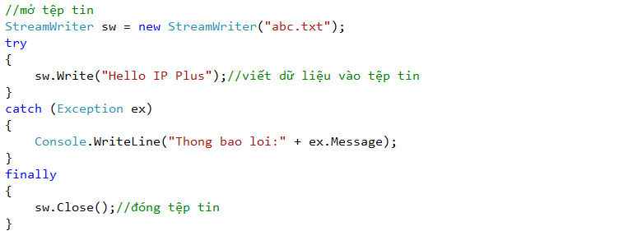
Từ khóa “finally”
SE - FIT
“finally” là khối tùy chọn trong khối try…catch, khối này luôn được thực dù ngoại lệ có xảy ra hay không, thông thường nó dùng khi thao tác với tệp tin, hoặc giao tiếp mạng.
Ví dụ

Slide 22
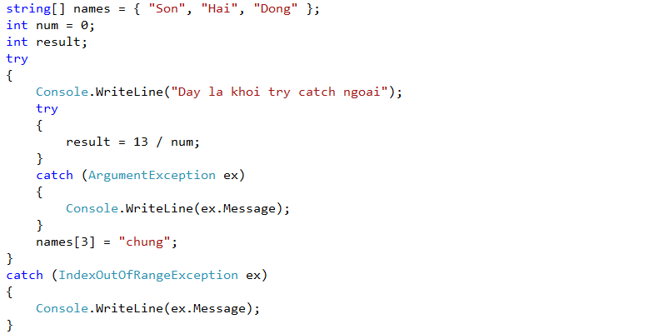
Khối try…catch lồng nhau
SE - FIT
Ví dụ
Một khối try…catch này lồng bên trong một khối try…catch khác và khi khối bên trong không bắt được ngoại lệ thì sẽ chuyển đến khối bên ngoài.

Slide 23
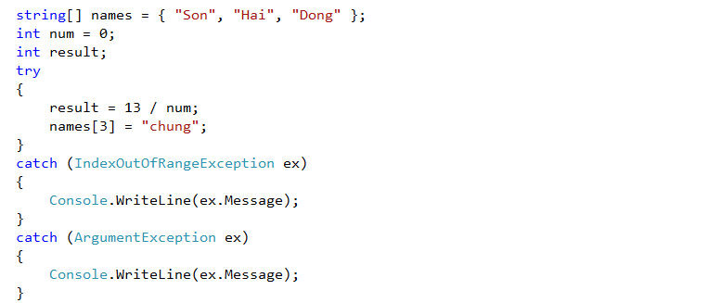
Nhiều khối “catch”
SE - FIT
Ví dụ
C# cho phép tạo nhiều khối catch để bắt các kiểu exception khác nhau đựợc ném ra từ khối try. Khi khối try sinh ra exception trình biên dịch tìm khối catch tuần tự, nếu không được trình biên dịch sẽ báo lỗi và qua khối finally nếu có.

Slide 24
Ngoại lệ tự định nghĩa 1-2
SE - FIT
Trong trường hợp những ngoại lệ của hệ thống không đáp ứng được nhu cầu bắt lỗi của bạn, bạn có thể tự định nghĩa những ngoại lệ cho chương trình của bạn, tuy nhiền ngoại lệ bạn tạo ra phải kế thừa từ lớp ngoại lệ chung của hệ thống là “Exception”
Khi muốn áp dụng ngoại lệ của bạn định nghĩa, bạn dùng từ khóa “throw” để tung ra ngoại lệ

Slide 25
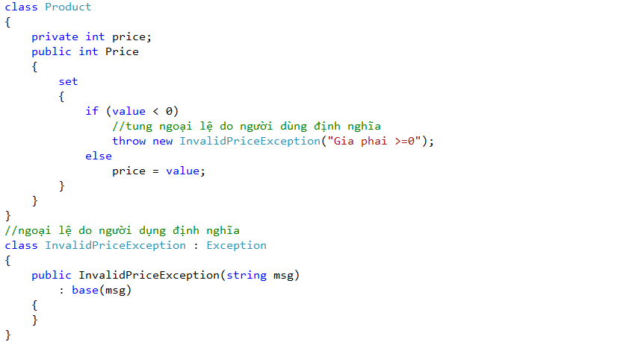
Ngoại lệ tự định nghĩa 2-2
SE - FIT
Ví dụ

Slide 26


Question & Answer
SE - FIT

